Slide 1

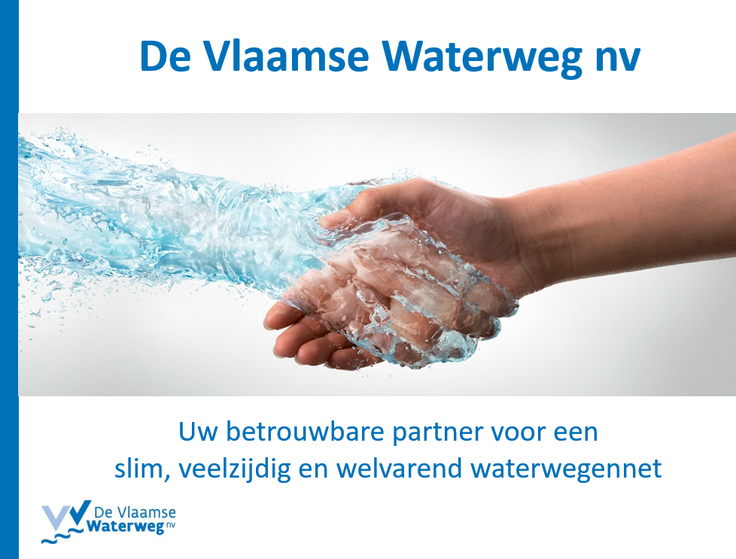
Event Netwerk De Vlaamse Waterweg
Logistics Valley Flanders
Koen Anciaux
Voorzitter Raad van Bestuur
Chris Danckaerts
gedelegeerd bestuurder

Slide 2
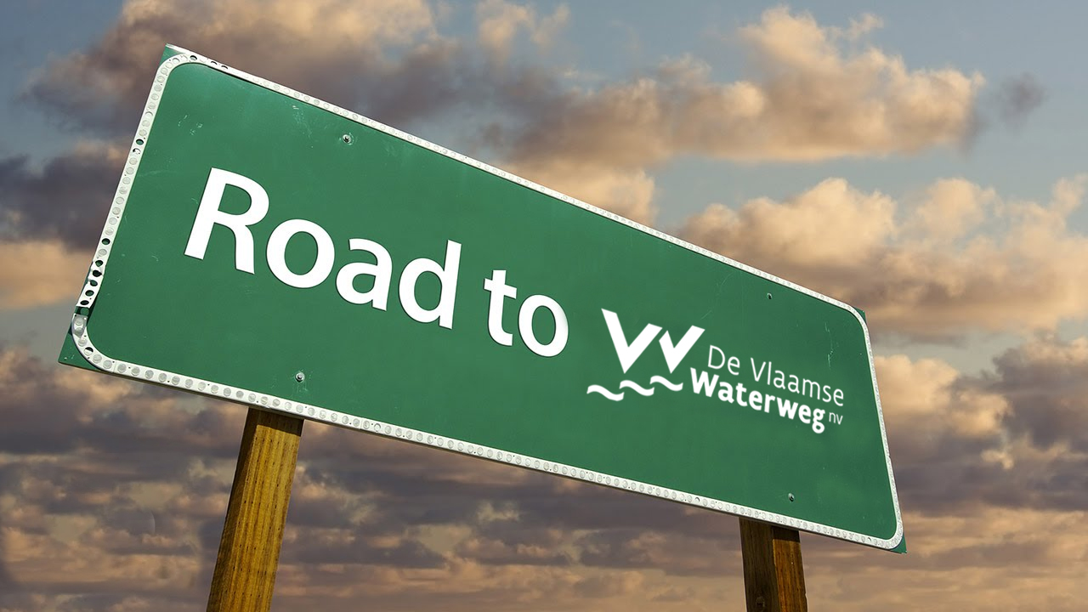
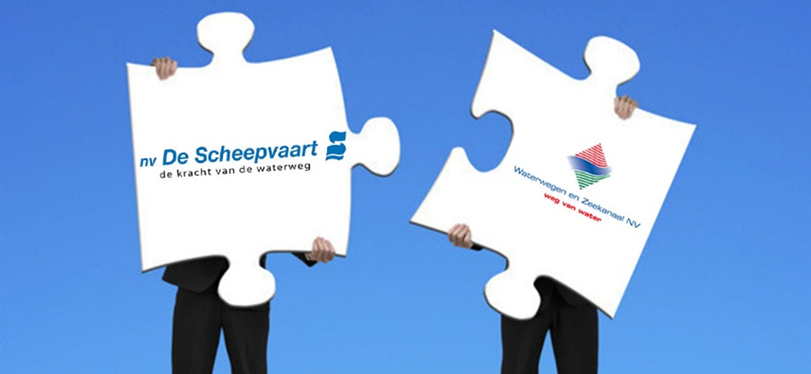

23/7/2014 : regeerakkoord ⇒ fusie
10/2/2017 : De Scheepvaart ⇒ De Vlaamse Waterweg
1/01/2018 : Waterwegen & Zeekanaal ⇒ De Vlaamse Waterweg
    De Vlaamse Waterweg
Notes:
Er werd een projectstructuur uitgetekend en een projectportfolio van een honderdtal fusieprojecten opgezet met als focus enerzijds het operationaliseren van de nieuwe organisatie en anderzijds het waarborgen van de continuïteit van de dienstverlening.
Het zou ons te ver leiden om bij de realisaties en stappen uit al die projecten stil te staan maar toch geef ik graag het het fusietraject in grote lijnen aan de hand van een tijdslijn met enkele (juridische) mijlpalen mee:
In haar Regeerakkoord 2014-2019 heeft de Vlaamse Regering aangekondigd te zullen overgaan tot de fusie van twee agentschappen van de Vlaamse overheid, met name, enerzijds, de EVA Waterwegen en Zeekanaal NV, en, anderzijds, de EVA NV De Scheepvaart.
De Vlaamse Regering duidde op 29 mei 2015 de heer Leo Clinckers aan als transitie-manager om de fusie uit het regeerakkoord te realiseren
In navolging van de goedgekeurde conceptnota en het goedgekeurde decreet door de Vlaamse regering op resp. 19/02/2016 en 23/12/2016 verliep de fusieoperatie gefaseerd.
De ééngemaakte afdeling Algemene Ondersteuning is reeds sinds 1 januari 2017 operationeel worden waardoor de nieuwe organisatie al over effectieve slagkracht kon beschikken op het vlak van HRM, ICT, financiën en facility.
De Vlaamse Waterweg nv is ontstaan uit één van de bestaande organisatie, m.n. nv De Scheepvaart, op 10 februari 2017. In de periode tot 31 december 2017 werd dan het verdere fusietraject doorlopen.
De eigenlijke gefusioneerde organisatie komt tot stand uiterlijk 31 december 2017.
De hoofdzetel werd vastgesteld op Hasselt. Dit zal evenwel niet beletten om de regionale inplantingen gespreid over het werkingsgebied in De Vlaamse Waterweg nv, te behouden.

Slide 3
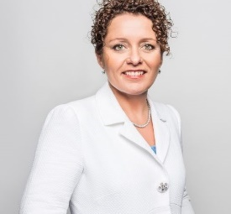
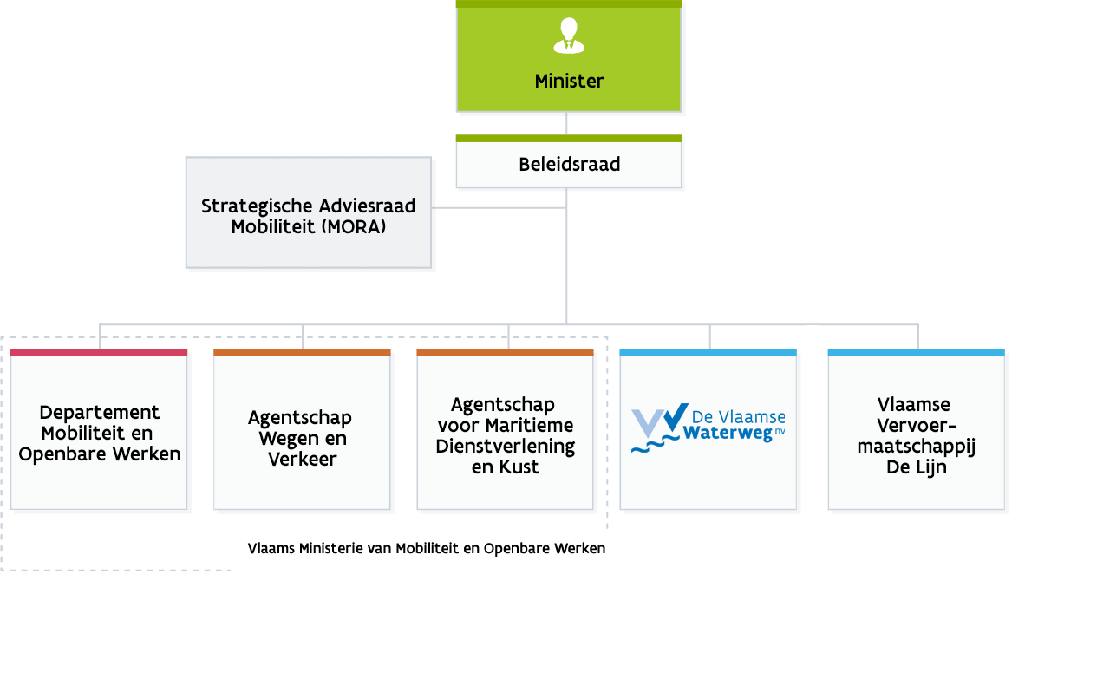


Beleidsdomein Mobiliteit & Openbare Werken
+
Notes:
Deel van een groter geheel

Slide 4
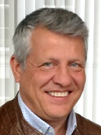
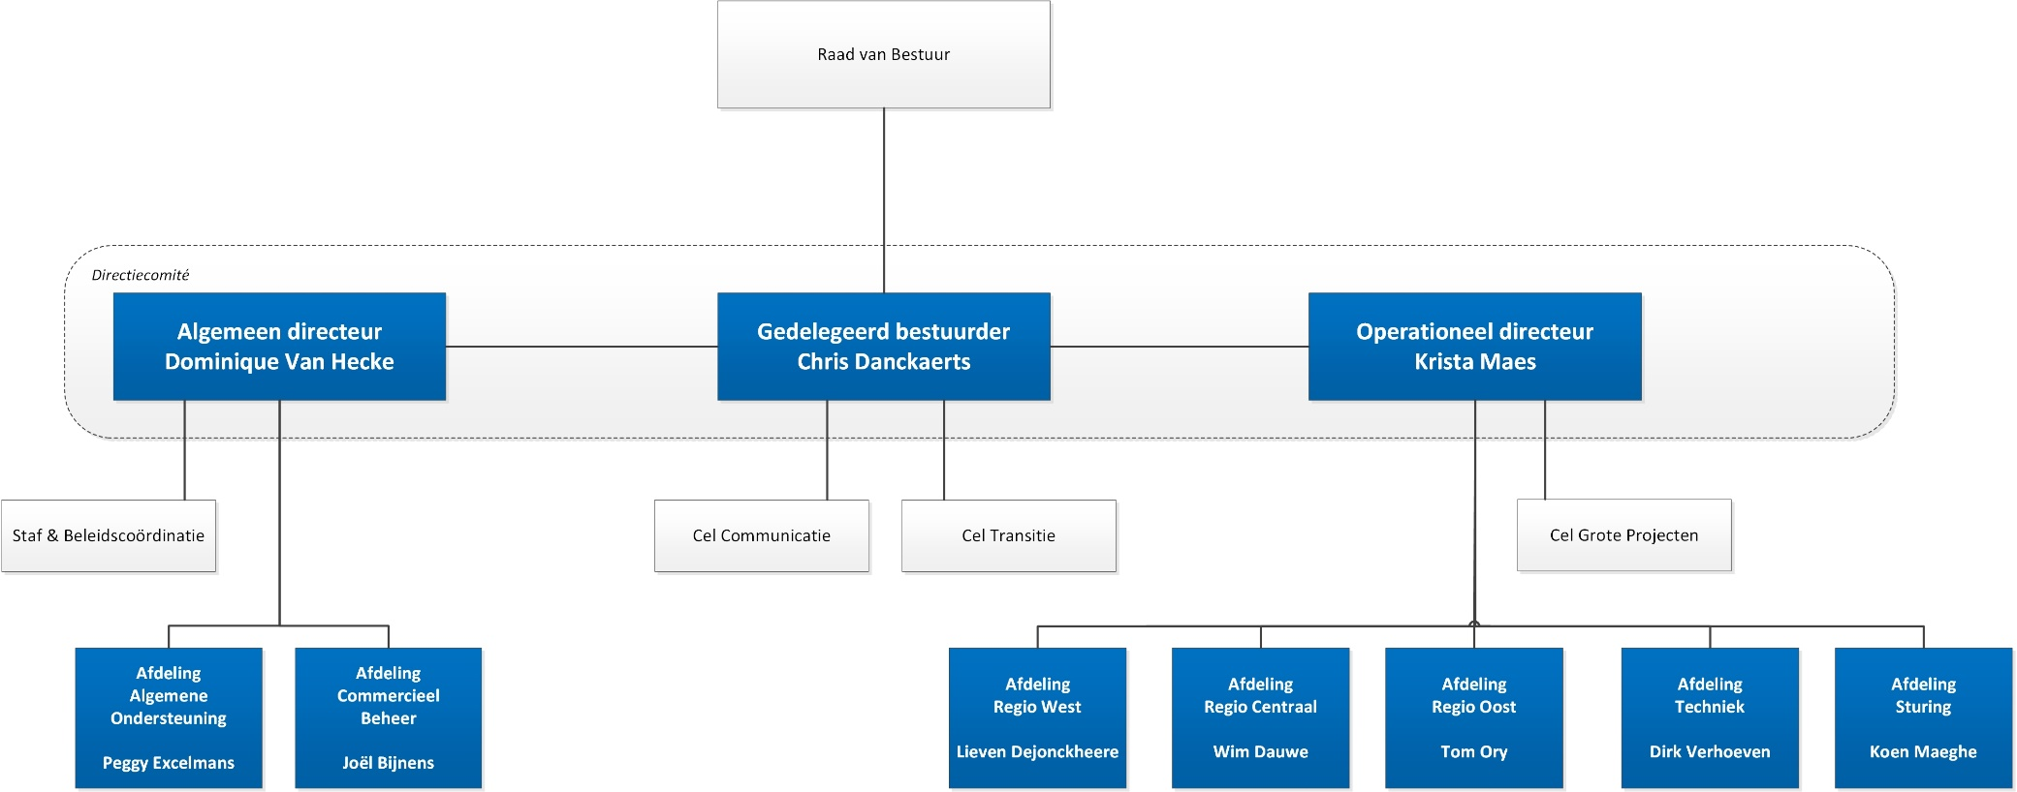
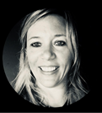

Notes:
Hoe zijn wij georganiseerd?
Directie + afdelingen en hun bevoegdheden
drie accountmanagers die per regio werken en aan de directie rapporteren, Paula is lid van het managementteam en verantwoordelijk voor regio Oost.
Territoriale opdeling benadrukken (overgang naar volgende slide)

Slide 5
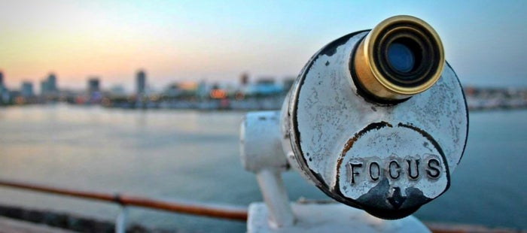


    Wij beheren en ontwikkelen onze waterwegen als een krachtig netwerk dat bijdraagt aan de economie, de welvaart en de leefbaarheid van Vlaanderen
Missie
Visie
    Uw betrouwbare partner voor een
    slim, veelzijdig en welvarend waterwegennet
Notes:
Missie & visie
Decretale taken (niét nominatief overlopen)
De aankoop/verkoop van gronden die (niet) nodig zijn voor de infrastructuur, het bedienen en exploiteren van de waterwegen en de waterbeheersing;
Het voeren van een watergebonden grondbeleid (huren/verhuren/in concessie geven/vestigen van rechten) gericht op watergebonden bedrijvigheid en overslag;
Het bouwrijp maken van gronden en het creëren van watergebonden bedrijfszones;
Het nemen van initiatieven en maatregelen ter ontwikkeling en bevordering van de waterwegmobiliteit, inzonderheid de verhoging van het aandeel van het vrachtvervoer via de waterwegen;
Het winnen van energie uit waterwegen
Het regelen van de vaart
Het bouwen, vernieuwen, onderhouden, herstellen, bedienen en uitrusten van de sluizen, bruggen, stuwen, oevers, kaaien, waterkeringen, dijken, gecontroleerde overstromingsgebieden en jaagpaden
Het uitvoeren van baggerwerkzaamheden voor de instandhouding van de diepten;
Het aanleggen, verbeteren, inrichten en outilleren van laad- en loskaaien
Het organiseren van de sleep- en loodsdienst;
De organisatie van streek- en watergebonden overleg met regionale en lokale besturen en belangenvertegenwoordigingen;
Het toezicht op de naleving en de bestuurlijke handhaving van de regels van politie over het verkeer op de waterwegen;
Het uitvoeren van de voorschriften voor de waterwegen en havens met betrekking tot het vervoer van gevaarlijke goederen over de binnenwateren.

Slide 6
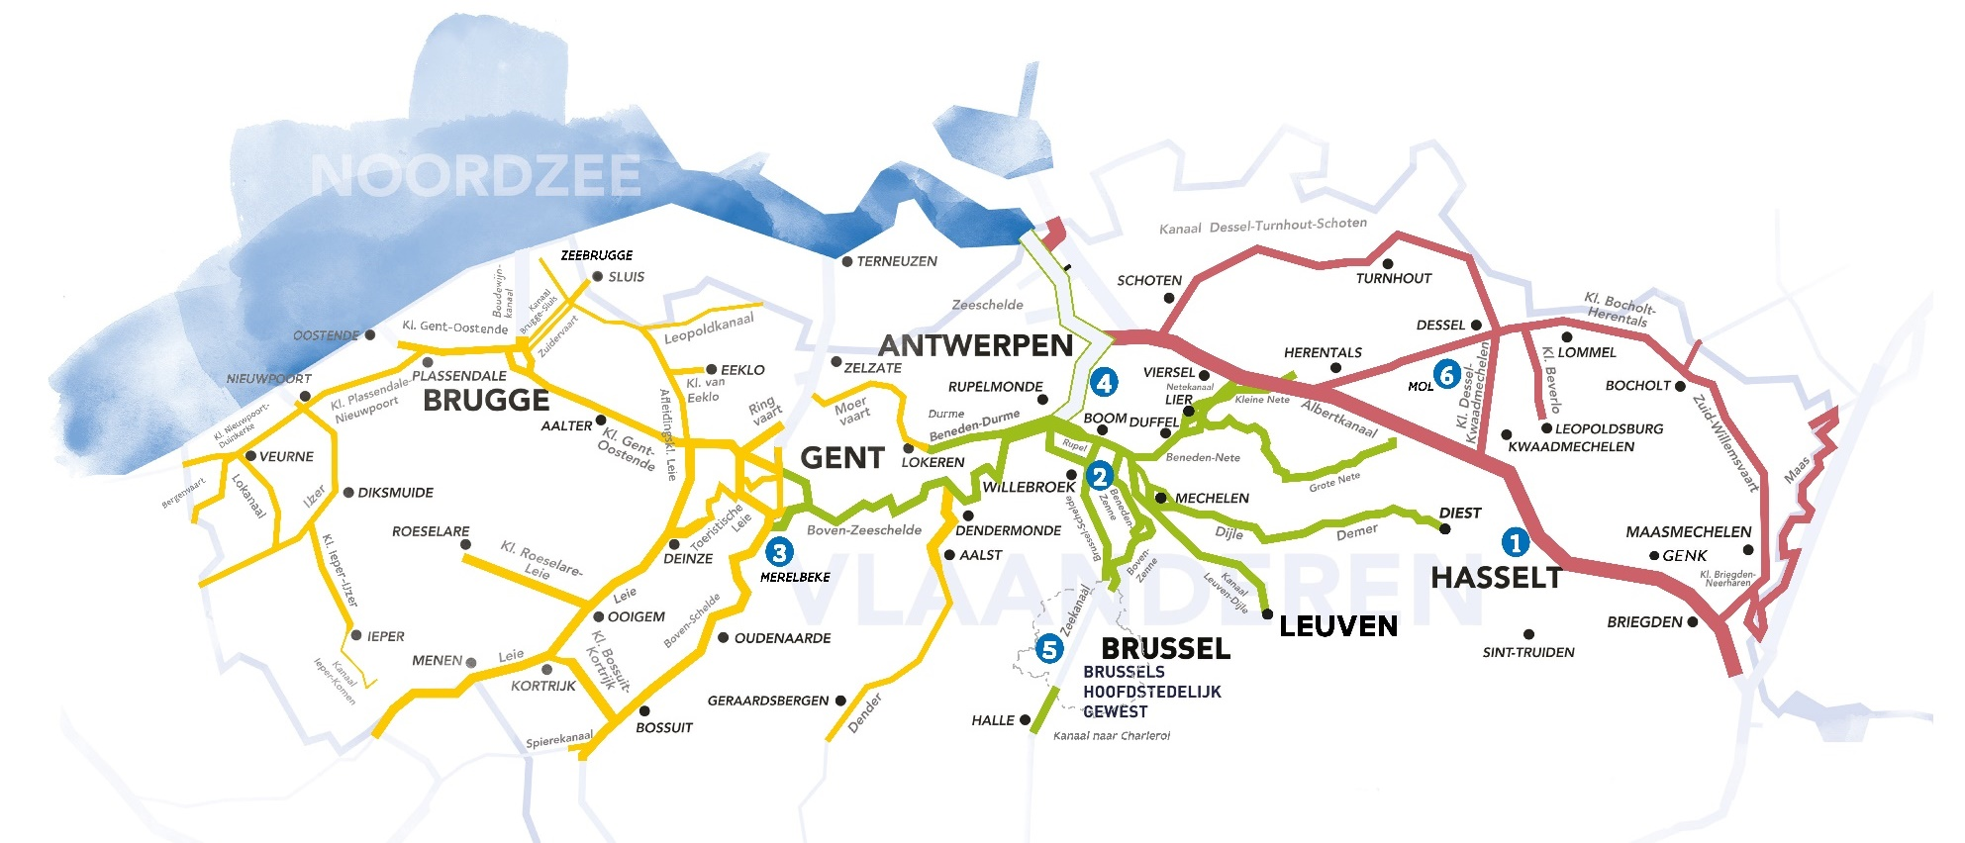
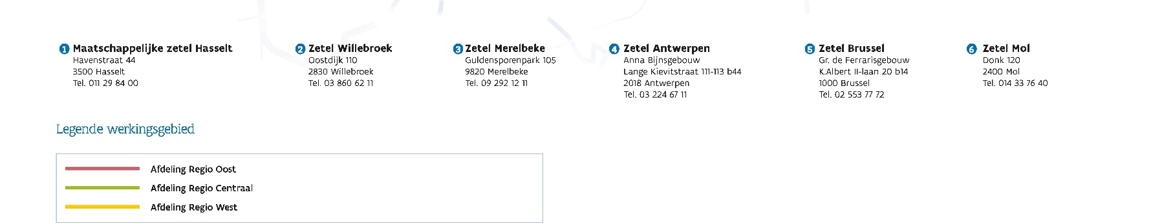
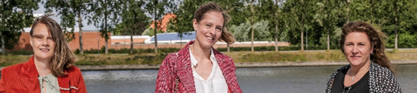
    Werkingsgebied & zetels
Notes:
6 zetels (hoofdzetel Hasselt), 3 regio’s + districtswerking

Slide 7
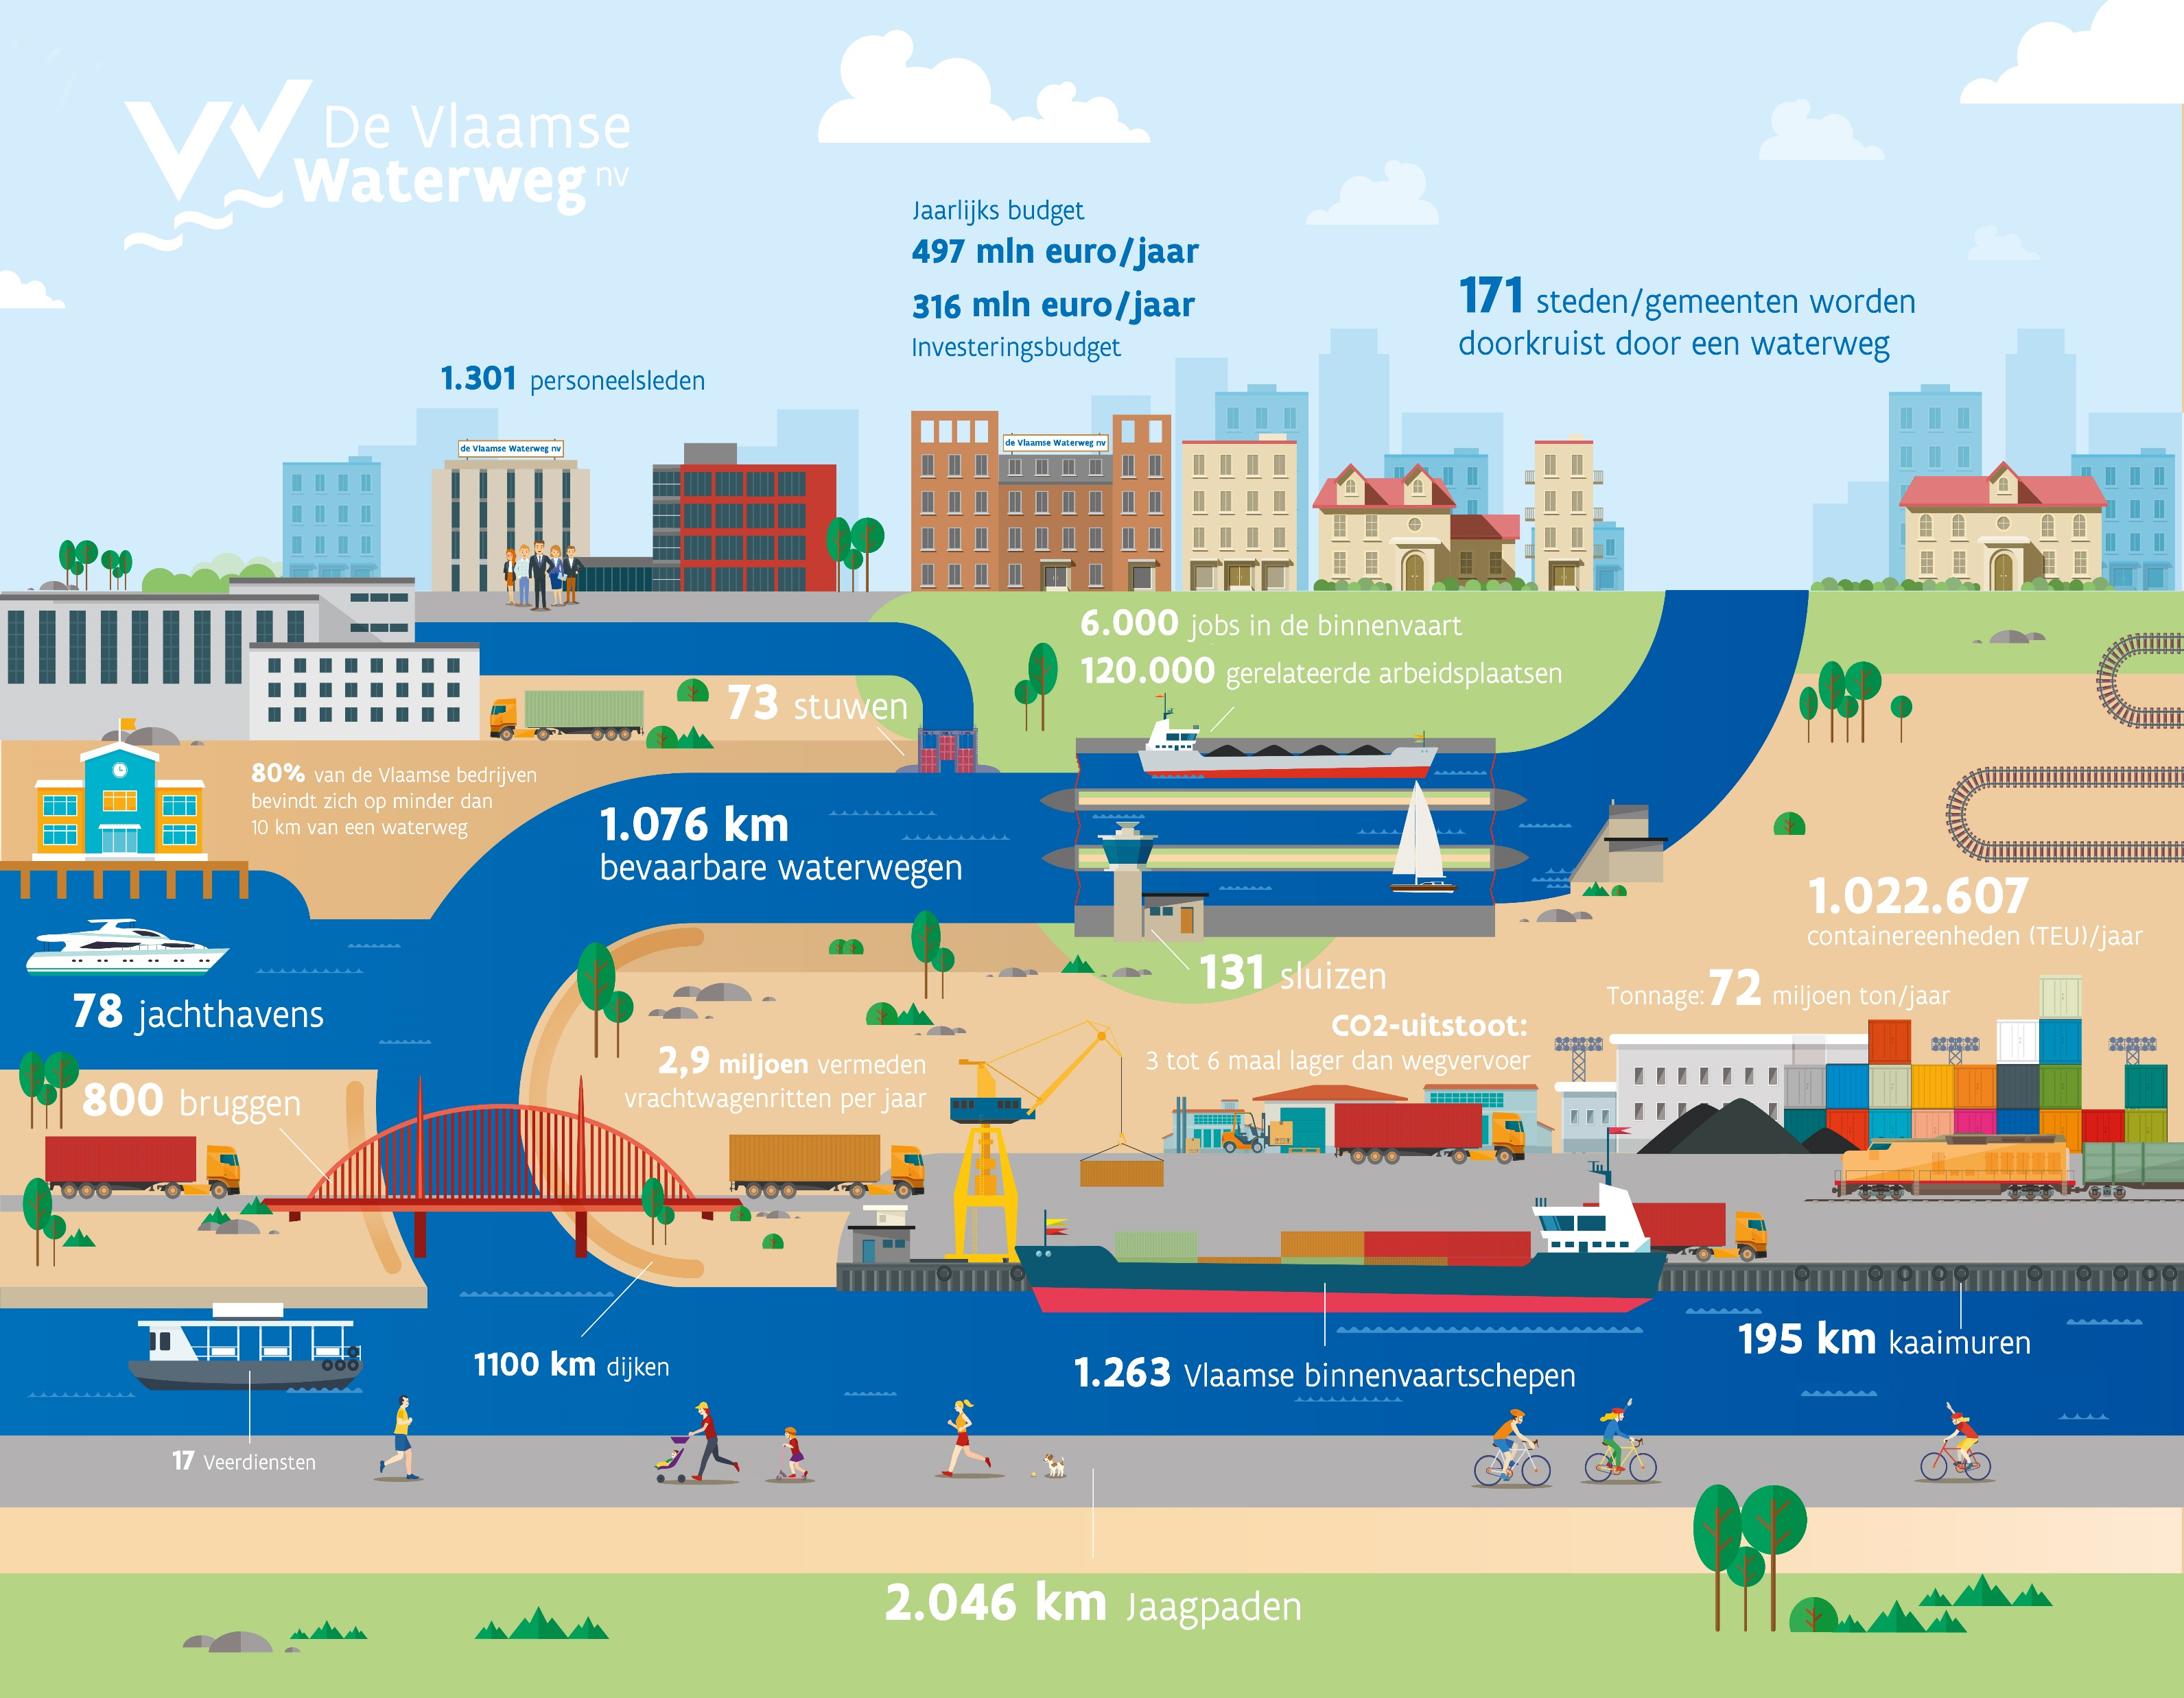
Notes:
Een beeld zegt meer dan 1000 woorden… onze kerncijfers gebundeld op 1 pagina.
Meer dan 1000km bevaarbare waterwegen, en ook ongeveer dubbel zoveel jaagpaden, 800 bruggen, 131 sluizen, 78 jachthavens 1340 personeelsleden, 171 gemeenten van de 300 Vlaamse steden en gemeenten waar een waterweg doorloopt … Om een idee te geven van onze kerngegevens en activiteiten.
Trafiekcijfers: over naar volgende slide

Slide 8

Belanghebbenden / klanten
Kanaal-gemeentes
Overheden
(EU-FED-VL)
Recreanten
…
Bedrijven
Binnenvaart-sector
Water-beheerders
171 waterweggemeentes: 22 in Limburg
Pleziervaart
Fietsers
Wandelaars
Vissers
Evenementen
Regering – vakminister
Parlement
Vlaamse overheid - FOD
Provincies
Aannemers – leveranciers – dienstverleners
Verladers/huurders
Wateronttrekking
  drinkwater
  koel- en productiewater
  irrigatie
vakorganisaties
rederijen
binnenvaartonder-nemers
SPW
Havens
Rijkswaterstaat
VMM
Netwerkorganisaties
Voka, Unizo
….
Notes:
We realiseren dit niet alleen vóór, maar ook sámen met heel wat partners, gaande van het lokale tot Europese niveau, tot zowel private gebruikers van onze waterwegen als bedrijven, ondernemers, leveranciers, netwerkorganisaties …
22 van de 42 Limburgse gemeenten liggen aan een waterweg, namelijk BERINGEN, BILZEN, BOCHOLT, BREE, DIEPENBEEK, DILSEN-STOKKEM, GENK, HAM, HAMONT-ACHEL, HASSELT, HEUSDEN-ZOLDER, KINROOI, LANAKEN, LEOPOLDSBURG, LOMMEL, LUMMEN, MAASEIK, MAASMECHELEN, PELT, RIEMST, TESSENDERLO en ZUTENDAAL.
Welke niet? Alken, As, Borgloon, Gingelom, Halen, Hechtel-Eksel, Heers, Herk-de-Stad, Herstappe, Hoeselt, Houthalen-Helchteren, Kortessem, Oudsbergen, Nieuwerkerken, Peer, Sint-Truiden, Tongeren, Voeren, Wellen en Zonhoven.

Slide 9
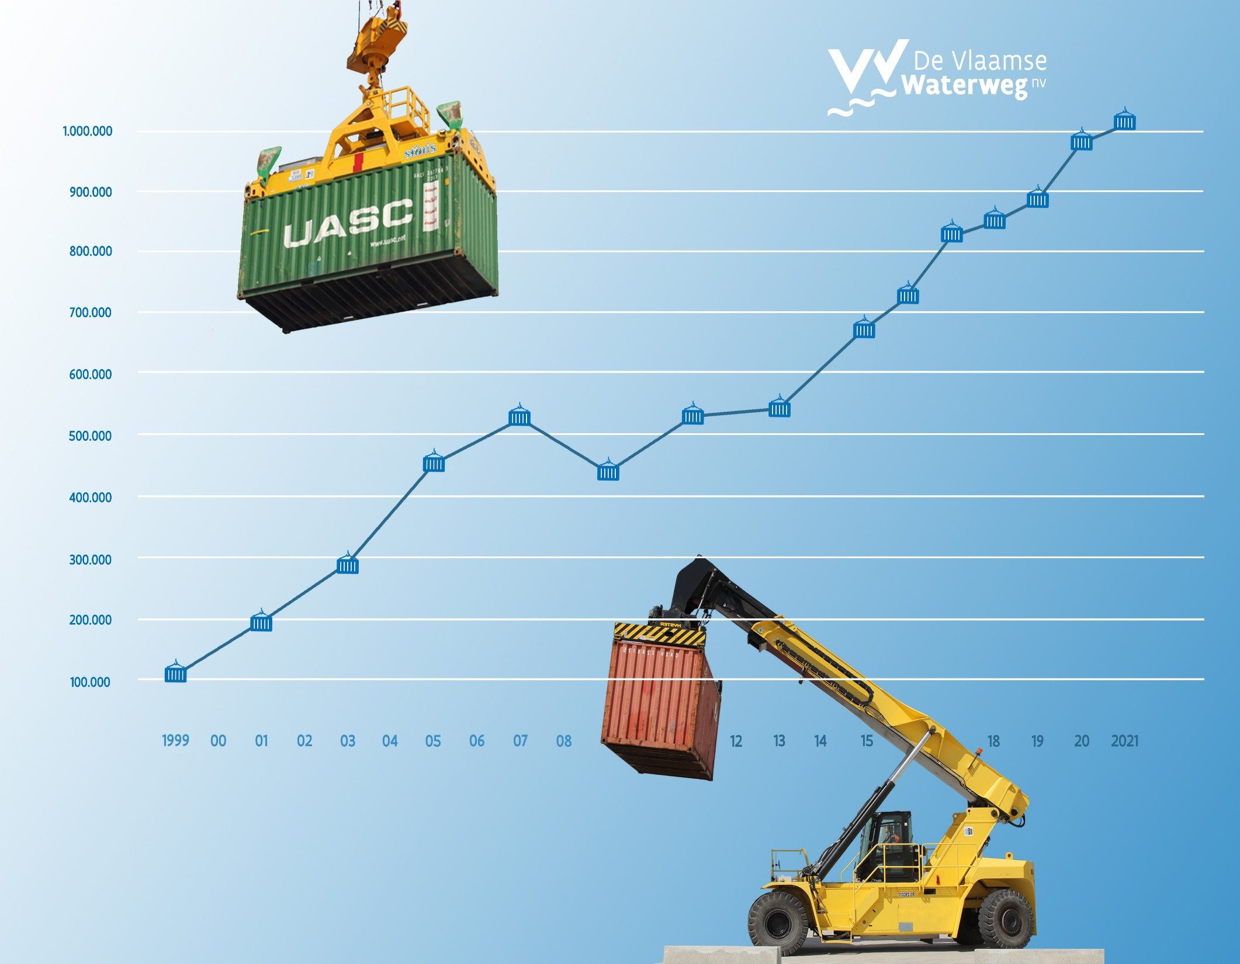
72 mio ton
1.000.000 TEU
20.000 vw/dag
Notes:
De Vlaamse Waterweg nv sloot 2021 af met sterke cijfers. 71,9 miljoen ton goederen vonden in 2021 over het water hun weg, het equivalent van ruim 2,87 miljoen vermeden vrachtwagenritten. Dit is ook 2.922.300 ton meer dan in 2020, een stijging met 4,23%.
Met 1.022.607 vervoerde TEU vestigde het containertransport andermaal een absoluut record. Het leeuwendeel hiervan werd over het Albertkanaal vervoerd (705.192 TEU, +1,3%).

Slide 10
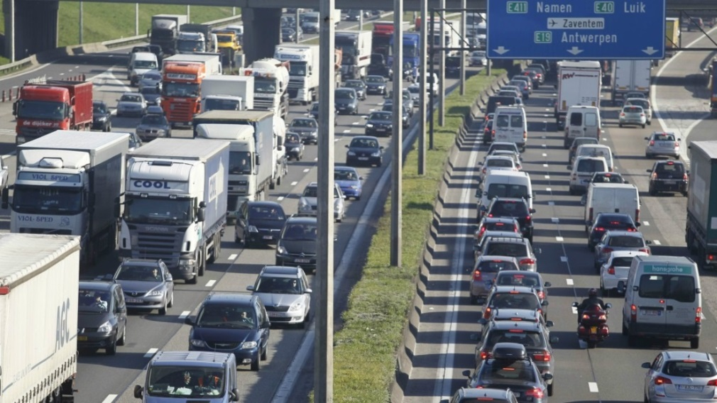
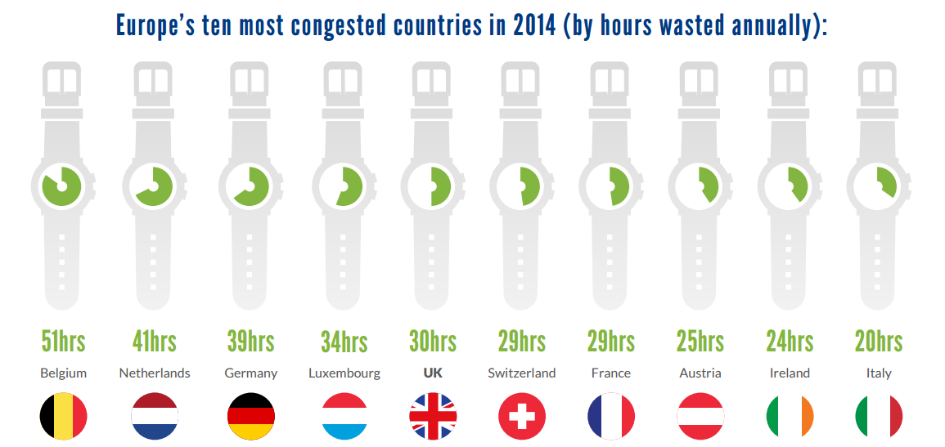
Verwachte groei 2040
30 % extra vrachtverkeer
    Uitdaging 1 ⇒ mobiliteit
    Nergens zo lang in de file als in België
BIVA 16 % ↑↑
mental shift ⇒ modal shift
hoogwaardig netwerk
faciliteren watergebonden ondernemen
Notes:
Behoorlijk goeie cijfers, maar de ambitie van Vlaanderen reikt zoals uit het RA blijkt hoger…
Het aandeel van binnenvaart en spoor in het goederenvervoer moet toenemen
En niet ten onrechte
Nergens zijn de files zo lang als in België en bovendien wordt nog een aanzienlijke groei van het goederentransport voorspeld
Om nog meer ondernemers te overtuigen om een mental shift te maken is het zaak om over een sterk product te beschikken
In ons geval over waterwegen die aantrekkelijk en betrouwbaar zijn

Slide 11
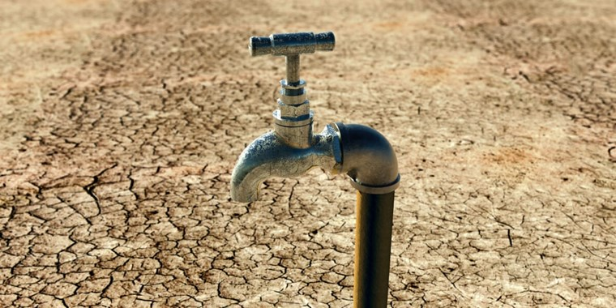
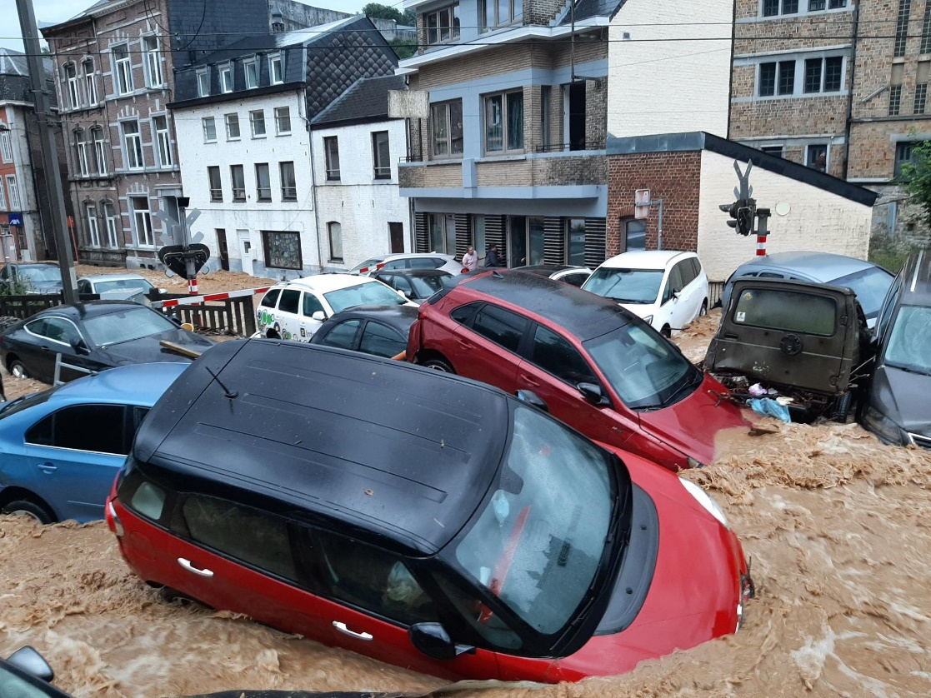
    Uitdaging 2 – klimaatverandering periodes van langdurige droogte periodes van intense neerslag

Slide 12
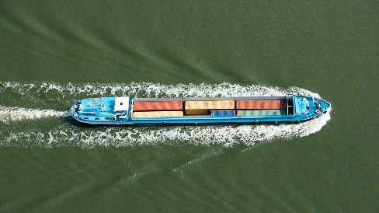
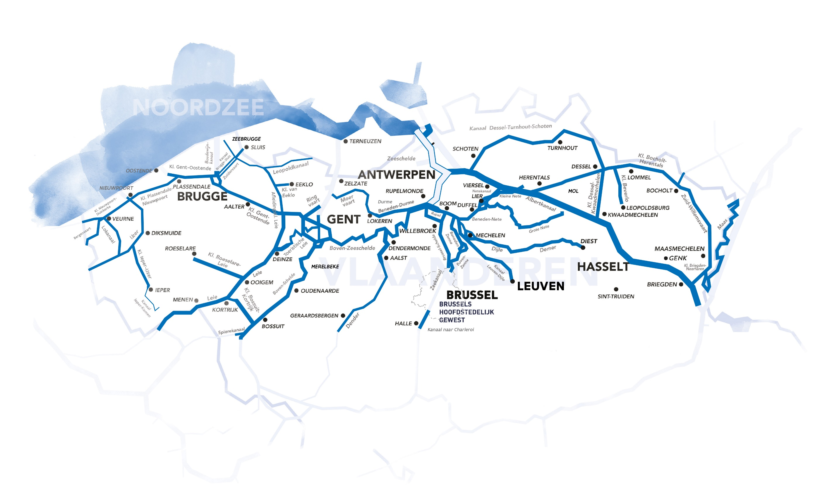
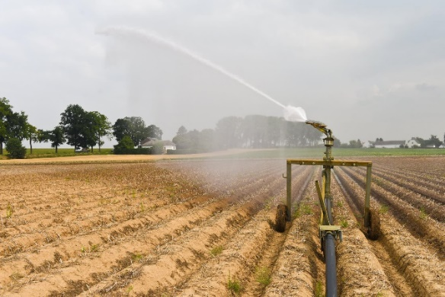
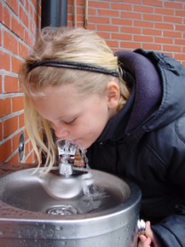
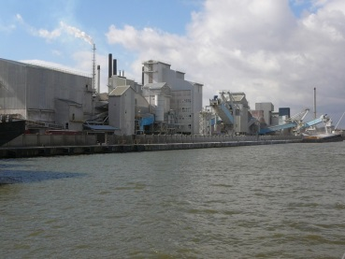
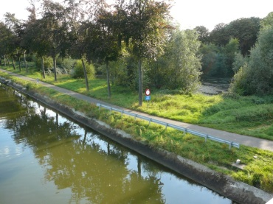
1000 km bevaarbare rivieren en kanalen :
bron van leven en maatschappij
Scheepvaart
Landbouw
Drinkwater
Industrie
Natuur
Notes:
Niet enkel bieden we water aan voor het faciliteren van het scheepvaartverkeer, maar bieden we ook water aan voor landbouw, industrie, drinkwater natuur. Dus bij alle maatregelen die we nemen moeten we rekening houden met deze multifunctionaliteit

Slide 13

Kerntaken – verantwoordelijkheden - ambitie
assetmanagement/onderhoud waterwegen en patrimonium
uitbouw waterwegennet (TEN-T kernnetwerk)
waterbeheersing : wateroverlast & waterschaarste
sluis- en brugbediening / verkeersmanagement
marketing & sales watergebonden assets
innovatie - waterbeleving - multifunctionaliteit
Aantrekkelijke, veilige, betrouwbare
en innovatieve waterwegen!

Slide 14
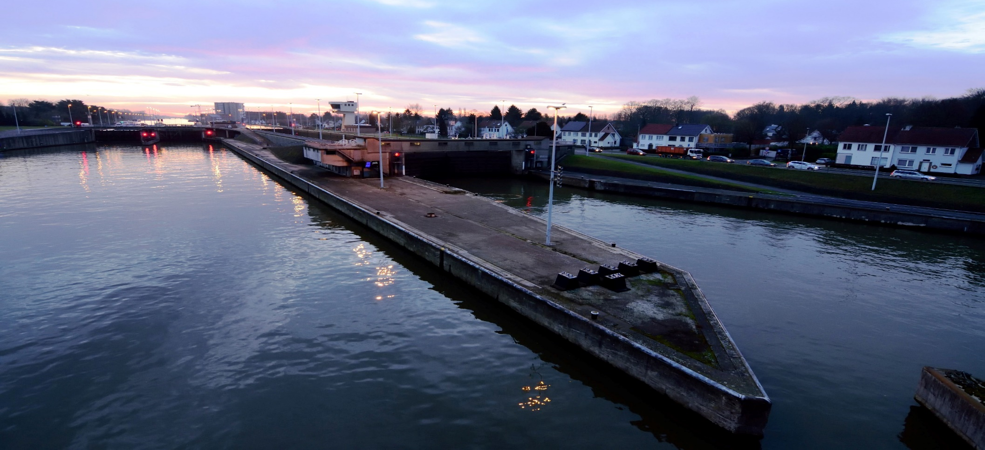
    Uitbouw sterk, betrouwbaar en toekomstbestendig waterwegennet

Slide 15
Assetmanagement -analyse
⇒ Eerst houden, dan bouwen

Slide 16
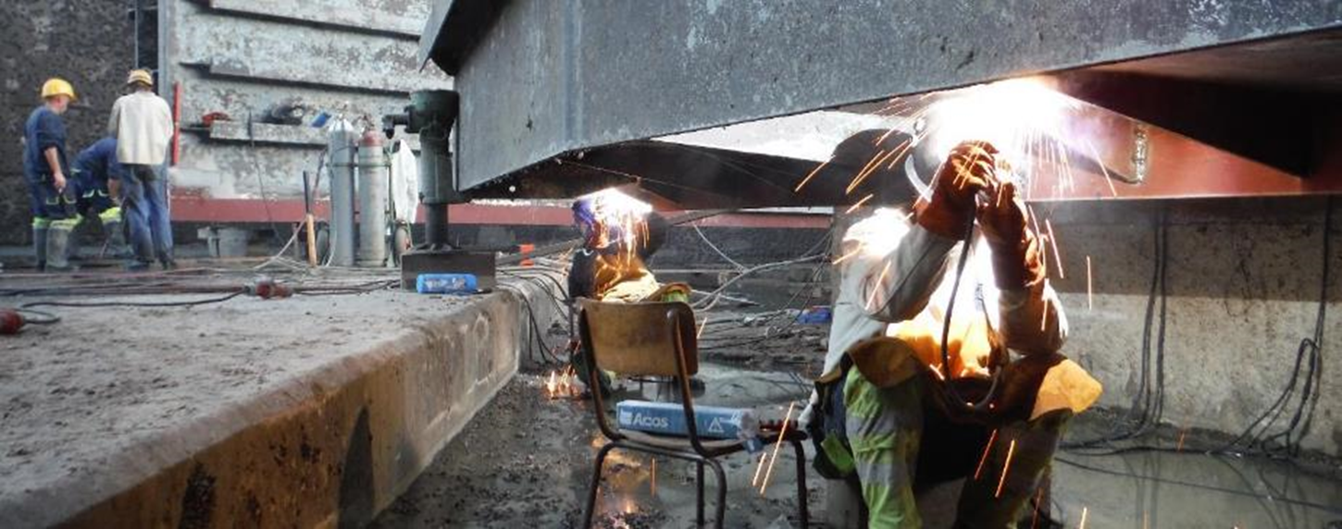

    Assetmanagement
    Masterplan MOW
    PPS-projecten Bruggen
    Relance-investeringen
    Regulier onderhoud : nood budgetverhoging

Slide 17
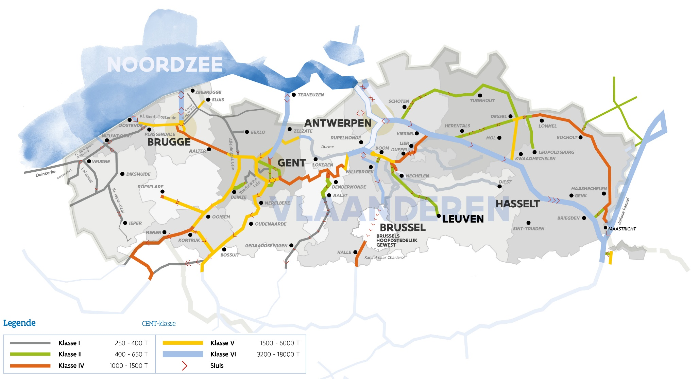
    CEMT-klassen
Vlaams waterwegennet: een sterke troef
Notes:
Quasi alle bevaarbare waterwegen vallen onder onze bevoegdheid. Ruwweg: enkel de toegangen tot de (zee)havens niet.
CEMT-klassen → grote assen, maar ook heel wat kleinere waterwegen
Afbeelding = vervoerregio’s (oa. Limburg) + CEMT-klassen

Slide 18

Opwaardering Albertkanaal
2 strategische infrastructuurprojecten :
Verruimen van de vaarweg in het vak Wijnegem-Antwerpen
  Bouw nieuwe oevers;
  Verbreden van de vaarweg op diverse locaties in een industriële omgeving;
  Verdiepen van de vaarweg;
Verhogen van de 62 bruggen
  Bouw van nieuwe bruggen incl. het verruimen van het vaarweg onder de bruggen;
  Verhogen van bestaande bruggen.

Slide 19
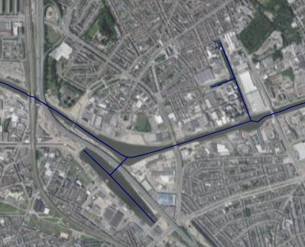
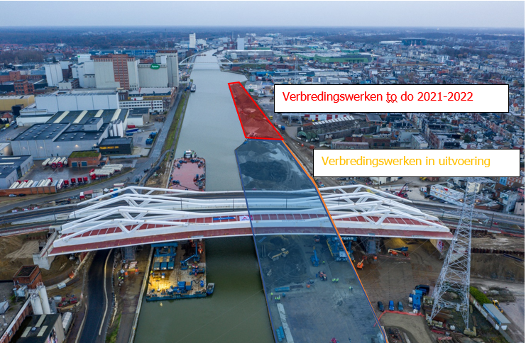
Kanaalverbreding vak Wijnegem-Antwerpen
Zone I
Notes:
De verbredingswerken thv de brug worden in het project omtrent de herbouw van de Theunisbrug opgenomen. De nieuwe oever is inmiddels gebouwd. De verbredingswerken zullen medio worden opgestart en in het najaar worden afgerond.
De verbredingswerken in de rode arcering dienen in 2021 te worden aanbesteed. Daarvoor is er nog een minnelijke aankoop noodzakelijk. Deze onderhandelingen zijn heden lopende. De start van de werken is voorzien voor het voorjaar van 2022.

Slide 20
Kanaalverbreding vak Wijnegem-Antwerpen
Zone I
Notes:
De verbredingswerken thv de brug worden in het project omtrent de herbouw van de Theunisbrug opgenomen. De nieuwe oever is inmiddels gebouwd. De verbredingswerken zullen medio worden opgestart en in het najaar worden afgerond.
De verbredingswerken in de rode arcering dienen in 2021 te worden aanbesteed. Daarvoor is er nog een minnelijke aankoop noodzakelijk. Deze onderhandelingen zijn heden lopende. De start van de werken is voorzien voor het voorjaar van 2022.

Slide 21
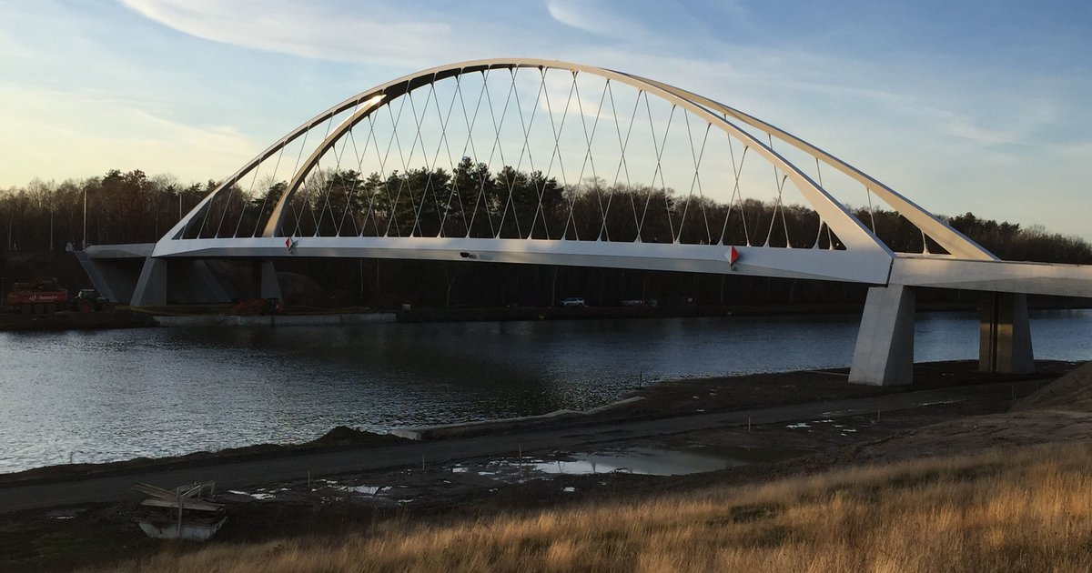
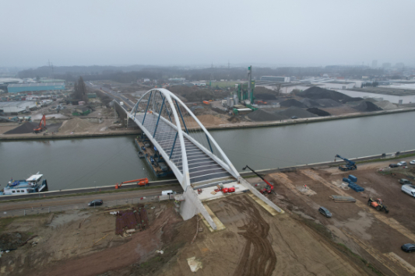
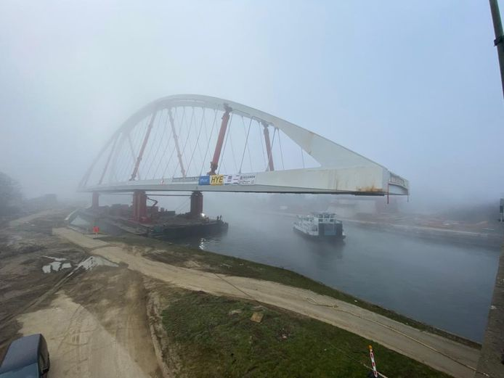
    Verhogen bruggen Albertkanaal
2023 – alle bruggen doorvaarhoogte 9,10 m
Brug Godsheide
Brug Kempische Steenweg (Hasselt)
Brug Viversel (Heusden-Zolder)
Brug Paal-Tervant
Spoorbrug Herentals-Lier
Brug Turnhoutsebaan (Wijnegem)
Hoogmolenbrug Schoten
Notes:
-Foto 1 + 2 = Grondplan + montage brug Beringen
-Foto 3 = Theunisbrug
Opwaardering Albertkanaal
Cruciale hinterlandverbinding voor haven Antwerpen. 40 miljoen ton vervoerde goederen economisch vlak. Verbinding met de haven van Luik (en de Maas).
Het streefdoel is om het Albertkanaal in de nabije toekomst voor ondernemingen nog aantrekkelijker te maken om te investeren in economie en binnenvaart.
Twee deelprojecten :
~ bruggen verhogen naar doorvaarthoogte 9,10m (4 lagen containervaart). → Inmiddels zijn 50 van de 62 bruggen al verhoogd. Op schema om vanaf 2023 de eerste schepen met vier lagen containers over het Albertkanaal te laten varen.
~ verruiming vak Antwerpen-Wijnegem → verbreden en verdiepen (50m naar 63m en 4,5m naar 6m)

Slide 22
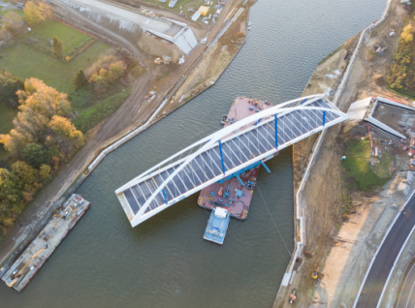
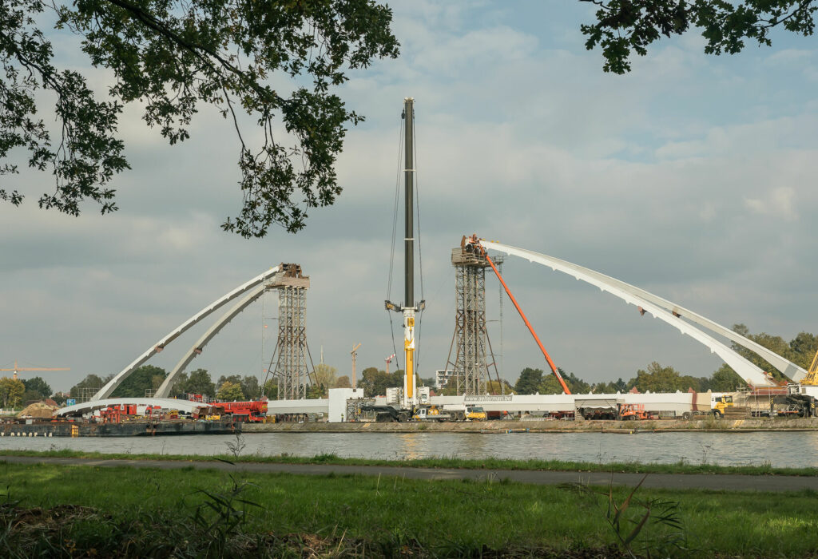
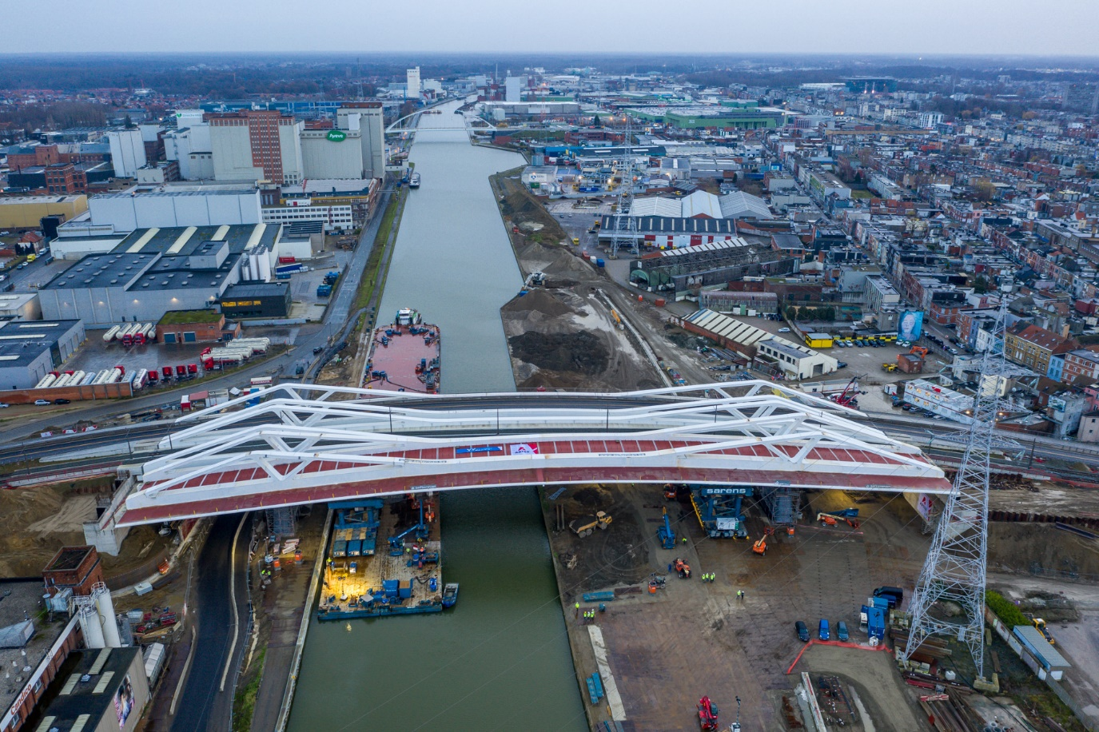

    Project verhogen bruggen Albertkanaal
2023 – alle bruggen op 9,10 m
Notes:
-Foto 1 + 2 = Grondplan + montage brug Beringen
-Foto 3 = Theunisbrug
Opwaardering Albertkanaal
Cruciale hinterlandverbinding voor haven Antwerpen. 40 miljoen ton vervoerde goederen economisch vlak. Verbinding met de haven van Luik (en de Maas).
Het streefdoel is om het Albertkanaal in de nabije toekomst voor ondernemingen nog aantrekkelijker te maken om te investeren in economie en binnenvaart.
Twee deelprojecten :
~ bruggen verhogen naar doorvaarthoogte 9,10m (4 lagen containervaart). → Inmiddels zijn 50 van de 62 bruggen al verhoogd. Op schema om vanaf 2023 de eerste schepen met vier lagen containers over het Albertkanaal te laten varen.
~ verruiming vak Antwerpen-Wijnegem → verbreden en verdiepen (50m naar 63m en 4,5m naar 6m)

Slide 23
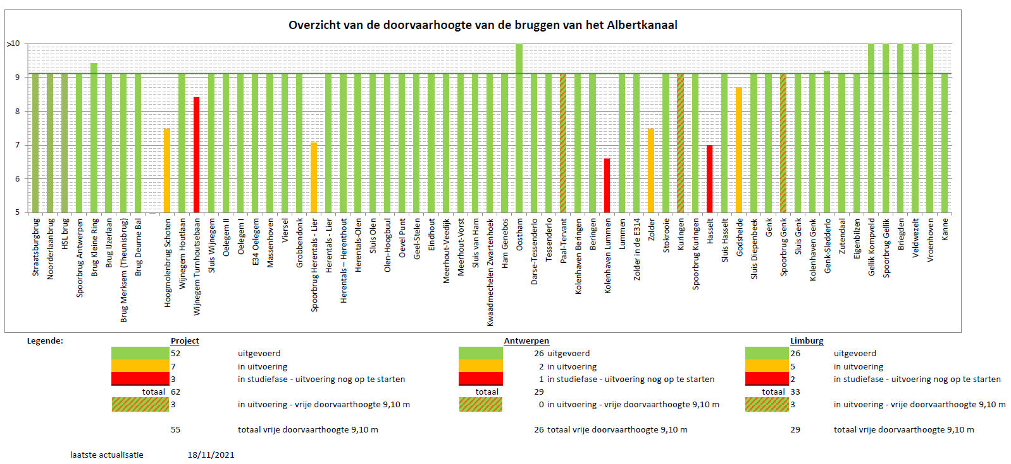
    Status verhogen bruggen Albertkanaal
Notes:
Limburg in totaal 33 bruggen (van de 52)
26 uitgevoerd
5 in uitvoering (waarvan al 3 op hoogte)
2 in studiefase / nog op te starten

Slide 24
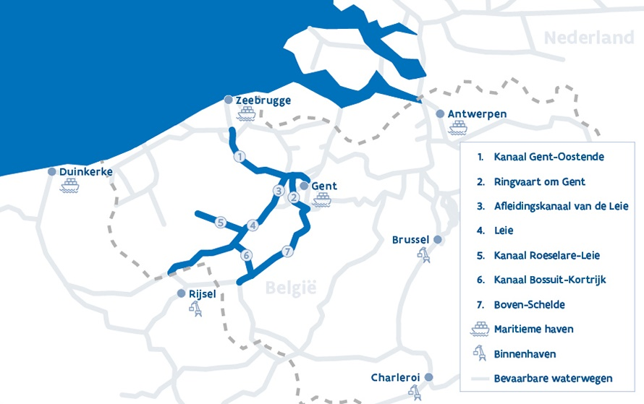

Seine Schelde Vlaanderen
~ Benelux verbinden met Le Havre, Rouen & Parijs
~ klasse Vb (4.500 ton)
~ 3 lagen containers
Seine Schelde Vlaanderen
~

Slide 25
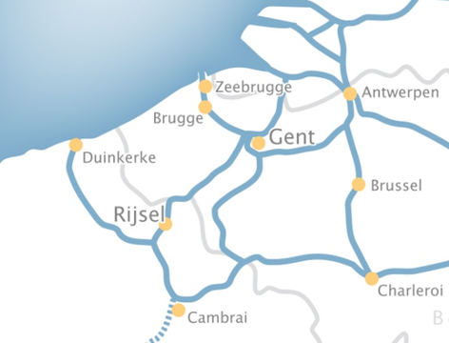
Seine-Schelde Vlaanderen:
focus op opwaardering Leie
klasse Vb
(4.500 ton = 185m x 11,40m x 3,50m)
+
3 lagen containers
3 nieuwe sluizen
verhoging bruggen
aanpassing vaarweg
2027
Notes:
Opzet van Seine-Schelde projectenwaterwegverbinding voor klasse VB schpen (4500 totn tussen de bekkens van Schende en Seine
Vergt investeringen in VL – W en FR
In Vlaanderen : focus op opwaardering van Leie tot klasse Vb-waterweg
Éénrichtingsverkeer - geregelde afstanden dynamische passeerstroken - 3 lagen containervaart zal toelaten.
3 sluizen
10 bruggen tracé (vereiste vrije hoogte 7,50m)
Tracéverbreding en verdieping van de waterweg (nu 3,5m  tot een waterdiepte van 4,5m).
TARGET 2027

Slide 26



Investeren in waterbeheersing
Notes:
Zie volgende slides

Slide 27
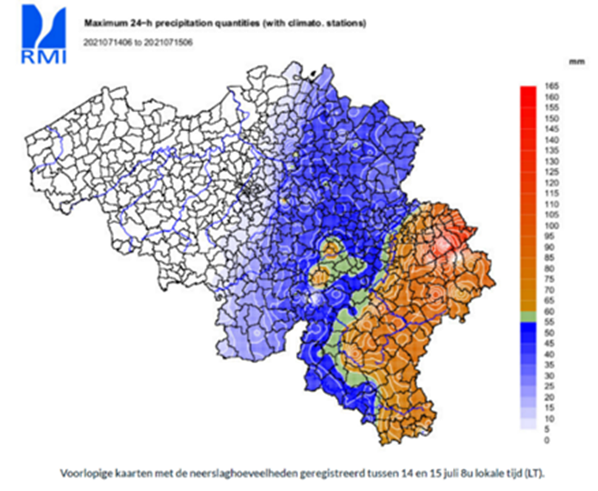
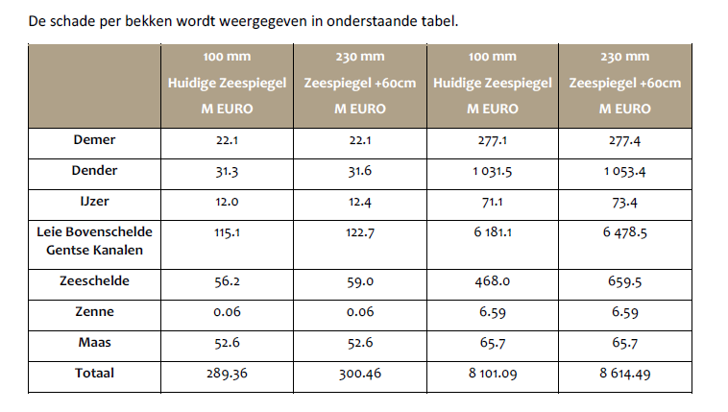
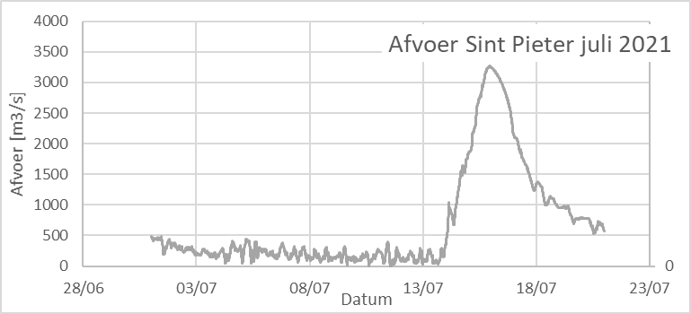
Waterbom juli 2022 …
Multidisciplinair experten-panel
oprichting ministers Peeters - Demir (oktober ’22)
voorzitter Henk Ovink
beleidsadvies zomer 2022

Slide 28
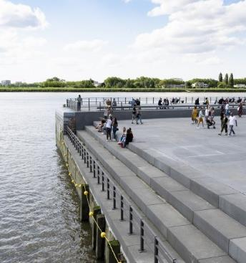
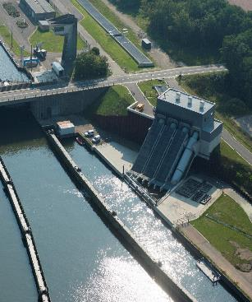
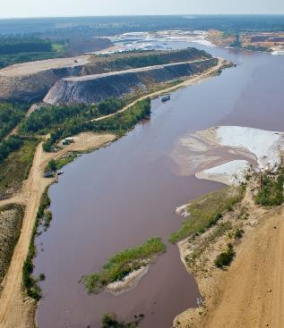
    Sigmaplan
    Investeren in waterbeheersing
    Pompinstallaties & waterkrachtcentrales
    Rivier-verruimingswerken Maas
Maar ook :
Stuwen Dender
Waterbeheersing Ijzerbekken
Notes:
Sigmaplan (zie volgende slide)
Stuwen, pompinstallaties en waterkrachtcentrales: ruimte voor water creëren
AK: pompinstallaties & waterkrachtcentrales → Pompen bij droogte, turbineren bij wateroverschotten. → Vermijden diepgangbeperking bij watertekorten (betrouwbare binnenvaart) + groene energie (iedere centrale levert 3 miljoen kWh, of ongeveer het jaarverbruik van een duizendtal gezinnen)
+ andere locaties, zoals Dender: ruimte voor water → sluis-/stuwcomplex, incl. vistrap
Rivierverruimingswerken Gemeenschappelijke Maas
Na het afsluiten van het Maasdijkenprogramma in 2007, is er gekozen om de veiligheid verder te verhogen in samenwerking met Nederland/Rijkswaterstaat. Dit gebeurde door het verruimen van de rivier binnen de contouren van het winterbed. Deze ingrepen zijn afgerond en hebben ook als gevolg dat er zich extra natuurgebied heeft ontwikkeld. Zo ontstond er een meerwaarde voor de natuur en het landschap.
→ De werken bewezen nog deze zomer hun nut. Het water stond aan de lippen, maar niet in de kelder.

Slide 29
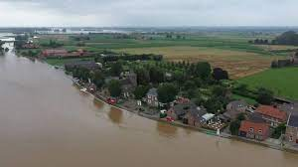
Waterbeheersing: rivierverruiming Maas
Overstromingen jaren ’90
Gezamenlijk programma rivierverruiming
De Vlaamse Waterweg – Rijkswaterstaat
Verhogen hoogwaterbescherming
Integrale benadering met aandacht voor
  natuurwaarden
  recreatiemogelijkheden
Notes:
Rivierverruimingswerken Gemeenschappelijke Maas
Na het afsluiten van het Maasdijkenprogramma in 2007, is er gekozen om de veiligheid verder te verhogen in samenwerking met Nederland/Rijkswaterstaat. Dit gebeurde door het verruimen van de rivier binnen de contouren van het winterbed. Deze ingrepen zijn afgerond en hebben ook als gevolg dat er zich extra natuurgebied heeft ontwikkeld. Zo ontstond er een meerwaarde voor de natuur en het landschap.
→ De werken bewezen nog deze zomer hun nut. Het water stond aan de lippen, maar niet in de kelder.

Slide 30
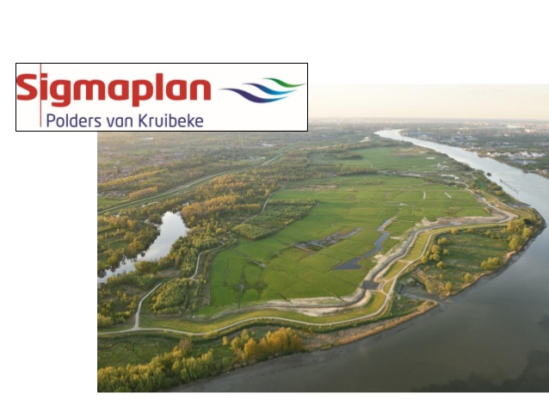
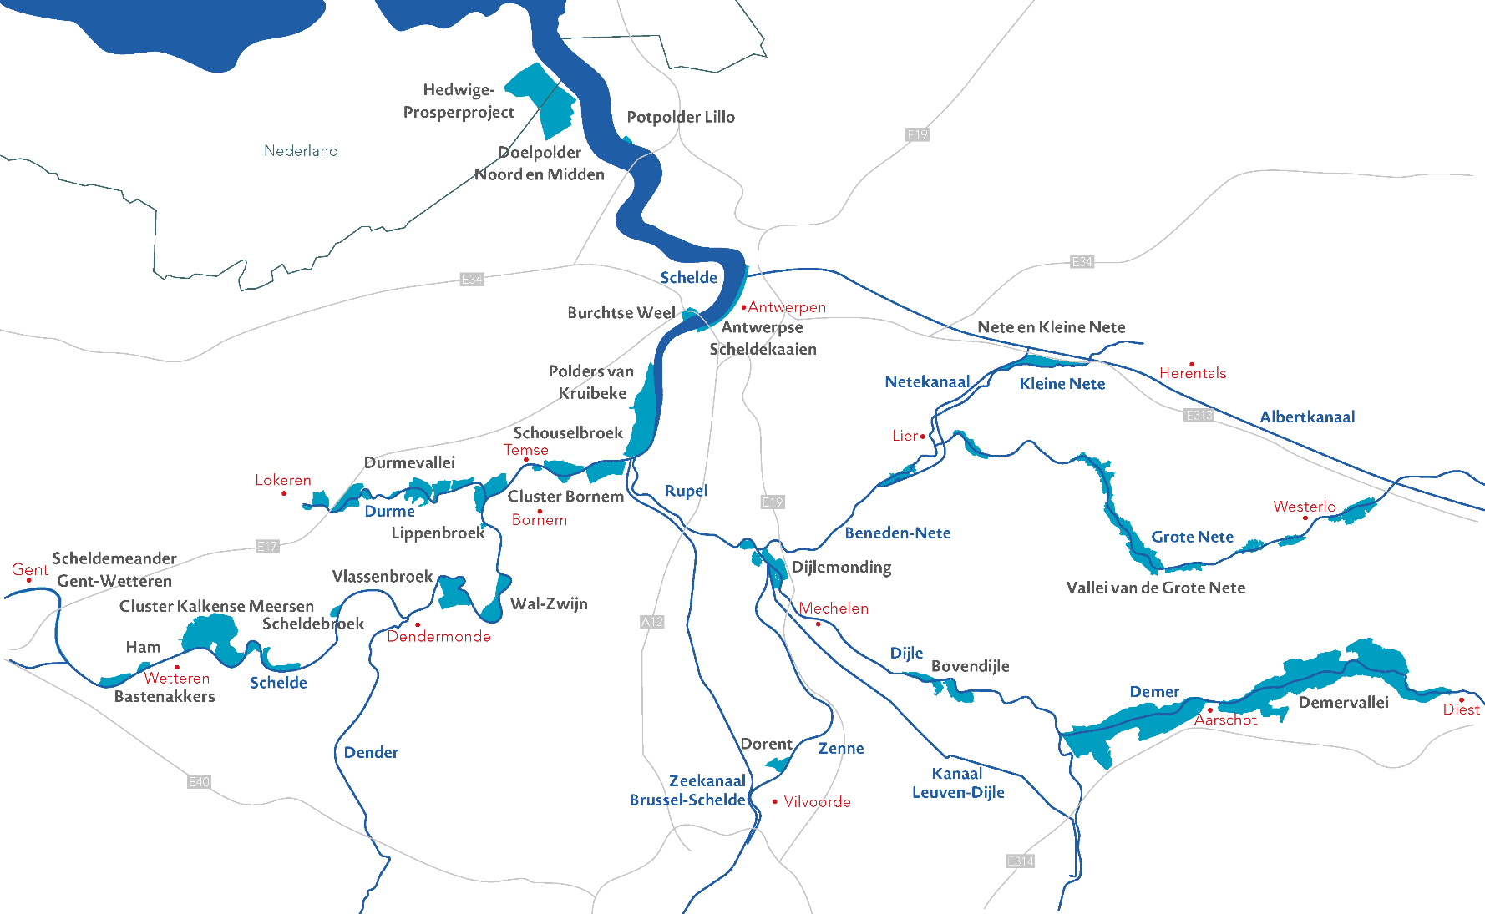
Waterbeheersing - Sigmaplan Scheldegebied
Notes:
Sigmaplan
De watersnood van 1976 was de aanleiding voor het Sigmaplan. Om dergelijke rampen te voorkomen, lanceerde de Vlaamse overheid een ambitieus plan – met de S van Schelde en naar analogie met het Nederlandse Deltaplan. In 2005 werd het Sigmaplan aangepast aan de nieuwe wetenschappelijke inzichten. Sindsdien levert het Sigmaplan ook een belangrijke bijdrage aan de Europese natuurdoelen voor Vlaanderen.
Doel: Vlaanderen beter beschermen tegen overstromingen van de Schelde en haar zijrivieren. En tegelijk de waardevolle Scheldenatuur een boost geven. Het Sigmaplan gaat over veiligheid, natuur, recreatie en economie.
Het Sigmaplan neemt Vlaanderen in bescherming tegen overstromingen. Bij extreme weersomstandigheden kunnen de Schelde en haar zijrivieren gevaarlijk hoge waterstanden bereiken en zelfs overstromen. Daarom investeert het Sigmaplan in stevigere en hogere dijken en een ketting van natuurlijke overstromingsgebieden in de riviervalleien. Zulke gebieden kunnen op een gecontroleerde manier overtollig rivierwater opvangen. Zo geven we de rivieren ruimte om te stromen én te overstromen.
Uitvoerders van het Sigmaplan zijn de Vlaamse Waterweg nv en het Agentschap voor Natuur en Bos. Het plan heeft naast waterveiligheid ook oog voor de ontwikkeling van riviernatuur, recreatie en lokale economie. Zo maakt het Sigmaplan Vlaanderen veiliger, groener en steeds heerlijker om te beleven. In totaal neemt het Sigmaplan zowat 260 kilometer rivierenland onder handen.
Totale kostprijs: ca. 1.5 miljard euro. Target: 2030

Slide 31
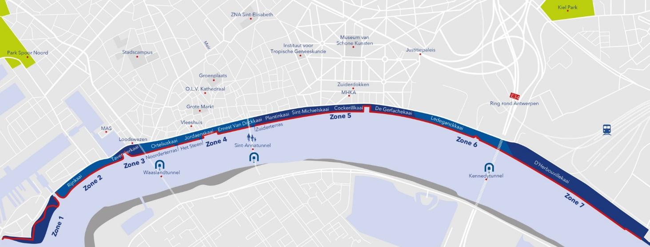
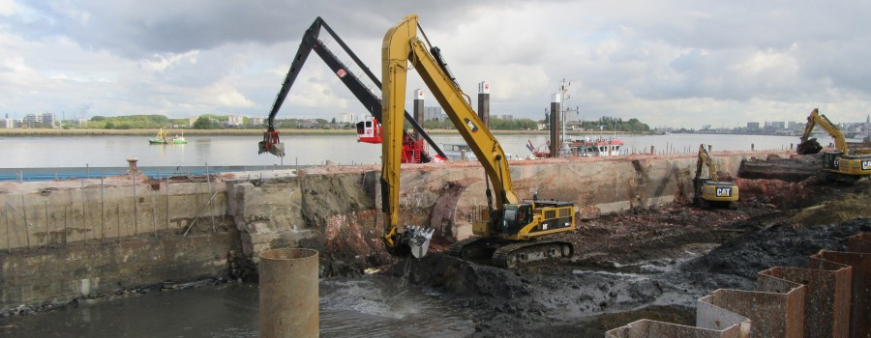
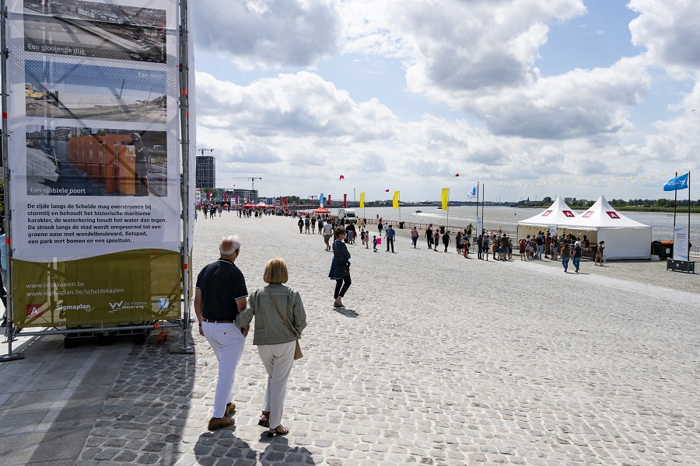
Scheldekaaien : kaaimuurstabilisatie, waterveiligheid & inrichting kaaien

Slide 32
Sluizencomplexen Albertkanaal
Gecombineerde pompinstallaties- waterkrachtcentrales
Albertkanaal – Kempense kanalen : watertoevoer uit Maas
pompen bij waterschaarste : bedrijfszekerheid
turbineren bij wateroverschot: groene energie
Status:
Olen – Ham - Hasselt: operationeel
Diepenbeek: testen juni
Genk: aanvang 2023
Wijnegem : 2024-2025
Notes:
Stuwen, pompinstallaties en waterkrachtcentrales: ruimte voor water creëren
AK: pompinstallaties & waterkrachtcentrales → Pompen bij droogte, turbineren bij wateroverschotten. → Vermijden diepgangbeperking bij watertekorten (betrouwbare binnenvaart) + groene energie (iedere centrale levert 3 miljoen kWh, of ongeveer het jaarverbruik van een duizendtal gezinnen)
+ andere locaties, zoals Dender: ruimte voor water → sluis-/stuwcomplex, incl. vistrap

Slide 33


    Smart Shipping
Notes:
Smart Shipping in een notendop
Het doel van het programma Smart Shipping is om ervoor te zorgen dat zoveel mogelijk positieve aspecten van automatisering en digitalisering de binnenvaartsector ten goede komen. Hierbij wordt er gefocust op vier pijlers:
1. SLIMME VAARTUIGEN: Een slim vaartuig wordt gebruikt om te verwijzen naar een vaartuig dat een minimale vorm van automatisatie aan boord heeft. De graad van automatisatie is hierbij niet van belang. Elk geautomatiseerd vaartuig moet dezelfde minimale veiligheid garanderen als een regulier vaartuig.
2. SLIMME INFRASTRUCTUUR: Dit is waterweginfrastructuur die verregaand geautomatiseerd is en vanop afstand wordt bediend. Interactie tussen infrastructuur en vaartuigen gebeurt digitaal om het verkeer zo veilig mogelijk te
begeleiden.
3. SLIMME DATA: Dit is datadeling die ernaar streeft om een slim, vlot en flexibel proces te zijn waarin alle communicatie tussen de overheid en de gebruikers van de waterweg gedigitaliseerd is en volgens internationaal
gestandaardiseerde procedures verloopt.
4. SLIMME REGELGEVING: Dit is regelgeving die innovaties en toekomstgerichte initiatieven ondersteunt, en dit steeds met oog voor de veiligheid.
Aanleiding
Al in 2016 startte De Vlaamse Waterweg nv met het onderzoeken van de mogelijkheden van Smart Shipping. Zo werd duidelijk dat het een belangrijk middel is om de binnenvaartsector te ondersteunen:
Het gebruik van kleine geautomatiseerde vaartuigen zorgt voor de heropleving van de kleinere waterwegen: nieuwe businesscases en nieuwe goederenstromen zullen op de binnenwaterwegen ontstaan. Dit bevordert de modal shift van de overvolle en drukke weg naar het water.
Automatisering en vergroening gaan hand in hand. Kleinere schepen hebben een kleinere motor nodig. Geautomatiseerde schepen worden daarom vaak ontworpen met een batterij of met groenere energiebronnen. Software kan de schipper of operator aan de wal ook assisteren met zuiniger varen.
De sector kampt met een tekort aan werknemers. Dankzij automatisering kan men op regelmatigere werkuren en dichter bij huis gaan werken: in het shore control center - de stuurhut aan de wal. Dit maakt het beroep aantrekkelijk voor de jongere generatie.

Slide 34



Scheepvaartmanagement - dienstverlening
- Uitbreiding bedieningstijden sluizen en bruggen
- River Information Services
- Afstandsbediening sluizen/bruggen
Notes:
Linksboven
Belevering van een bouwwerf in de winkelstraat Langemunt langs de Leie in Gent
Linksonder: Waalse Krook Gent
2013
Beperkte bereikbaarheid door smalle toegangswegen
42.000 ton grondverzet
270 boten i.p.v. 1.610 vrachtwagens
In totaal zal er zo'n 42.000 ton grond via het water worden getransporteerd.
Quartier Bleu Hasselt: grondafvoer en (misschien) aanvoer materialen
600,000 m³ - 27000 vrachtwagens
Kanaalkom, de aftakking van het Albertkanaal die tot het centrum van de Limburgse hoofdstad loopt. Het past binnen de ruimere opwaardering van die hele zone onder de noemer ‘De Blauwe Boulevard’.

Slide 35

    Uitrol afstandsbediening kunstwerken ⇒ 2032

Slide 36
Marketing & sales
publiek private samenwerking aanleg overslaginfrastructuur
aanbod watergebonden bedrijventerreinen:
verwerving, ontwikkeling, zakelijke rechten
aanbod markprospectoren en accountmanagers
faciliteren van ondernemen op en langs het water
  faciliteren en (tijdelijke) steun in modal shift nieuwe vervoersniches
  innovatieve vervoers- en overslagconcepten : stedelijke distributie, palletvervoer
  faciliteren onbemand/autonoom varen
  vrijwaren transportfunctie kleine waterwegen
Notes:
Foto: Ford Genk

Slide 37

PPS-regeling bouw Kaaimuren
PPS bouw kaaimuren (1998 - …)
112 projecten
alle types waterweg - alle types goederen
investering: 80% DVW - 20% privaat
> 10 miljoen vermeden vrachtritten
Notes:
Publiek-private samenwerking voor de bouw van laad- en losinstallaties
Evaluatie 1998-2020
Sinds februari 1998 kunnen bedrijven in Vlaanderen via een publiek-private samenwerking (PPS) met het Vlaams Gewest een laad- en losinstallatie langs de waterweg bouwen. Bedrijven kunnen via deze regeling rekenen op een overheidsdeelname in de kosten van maximaal 80% voor de aanleg van de infrastructuur. De eigen inbreng bedraagt minimaal 20%. Daartegenover staat evenwel een tonnageverplichting gedurende 10 jaar.
Dit project kadert in de doelstellingen van de Vlaamse Regering om het vervoer via de binnenvaart te stimuleren.
In de periode 1998-2020 werden er 216 aanvragen ingediend en goedgekeurd. De projecten zijn verspreid over heel Vlaanderen en situeren zich zowel langs het hoofdwaterwegennet als langs kleine waterwegen. 123 kaaimuren werden inmiddels in gebruik genomen, 27 dossiers zijn momenteel in uitvoering of zitten in de voorbereidings- of studiefase. 29 dossiers staan momenteel on hold omwille van diverse redenen en tot slot werden er door de jaren heen 37 dossiers geschrapt.
Er werd in de afgelopen 22 jaar 109.100.000 euro geïnvesteerd in het kaaimurenprogramma. Hier tegenover staat een tonnageverplichting van 157.849.694 ton. In werkelijkheid werd er van 1998 tot en met 2020 477.733.944 ton overgeslagen via de kaaimuren die voortvloeien uit dit project. De return on investment is dus beduidend hoger dan vooropgesteld wordt. Er kan dus gesteld worden dat het kaaimurenprogramma zeker succesvol is en bijdraagt tot gebruik van de binnenvaart.
Deze resultaten zijn ook direct voelbaar op ons wegennet. Sinds de start van het programma werden 23.886.697 vrachtwagenritten vermeden.
Deze evaluatie is een stand van zaken tot en met 31 december 2020. Met betrekking tot toekomstige investeringen kan alvast het volgende worden meegegeven. In 2021 werd 16.900.000 euro voorzien voor het kaaimurenprogramma.
Gedurende 10 jaar heeft elk dossier een tonnageverplichting die gelijk is aan 6% ten opzichte van de investering.
Het containeraandeel hierin is 7.868.949 TEU.
1 vrachtwagen vertegenwoordigt 20 ton.

Slide 38

    Logistics Valley Flanders
    Herontwikkeling Ford-site

Slide 39


    Logistics Valley Flanders
    Herontwikkeling Ford-site
Afbraak watergebonden zone
Sanering
Nieuwe infrastructuur: wegenis, riolering, kaaimuur
Geraamd bedrag: 71 miljoen euro (incl. BTW)

Slide 40





afvaltransport
palletvervoer
    innovatieve vervoers- en overslagconcepten faciliteren
onbemand varen
Watertruck+

Slide 41




    Waterbeleving op en langs het water

Slide 42
Afdelingshoofd regio oost
Afdelingshoofd
commercieel beheer
Tom Ory
0495 91 75 37
tom.ory@vlaamsewaterweg.be
Joël Bijnens
0497 59 33 09
joel.bijnens@vlaamsewaterweg.be
nieuwe infrastructuur
beheer waterwegen
commercieel terreinbeheer
faciliteren watergebonden ondernemen

Slide 43

Contactpersonen - regio Oost
Accountmanager
Marktprospector
Paula Palmans
0497 59 33 09
paula.palmans@vlaamsewaterweg.be
Johan Grutman
0475 30 76 75
johan.grutman@vlaamsewaterweg.be
algemeen aanspreekpunt stakeholders
liaison met afdelingen
prospectie potentiële vervoersstromen
& klanten binnenvaart
transport-/logistieke scans -kostenramingen

Slide 44


De Vlaamse Waterweg,
uw betrouwbare partner voor een
slim, veelzijdig en welvarend waterwegennet
Notes:
Naast investeren in
Onderhoud
Infrastructuur
Waterbeheersing
Ondernemers
En innovatie
Investeert De Vlaamse Waterweg tot slot ook in haar partnerschappen. Daarom zijn we vandaag hier. Om de banden aan te halen. En voor jullie duidelijk te maken dat De Vlaamse Waterweg garant staat voor het aangaan van haar uitdagingen en het inlossen van jullie verwachtingen.
Bedankt voor jullie aandacht.

Slide 45

Notes:
Zijn er nog vragen?

